Slide 1


Slide 2


Slide 3


Slide 4

Kmetija Podpečan iz Galicije

Slide 5

Kmetija Goršek iz Frankolovega

Slide 6
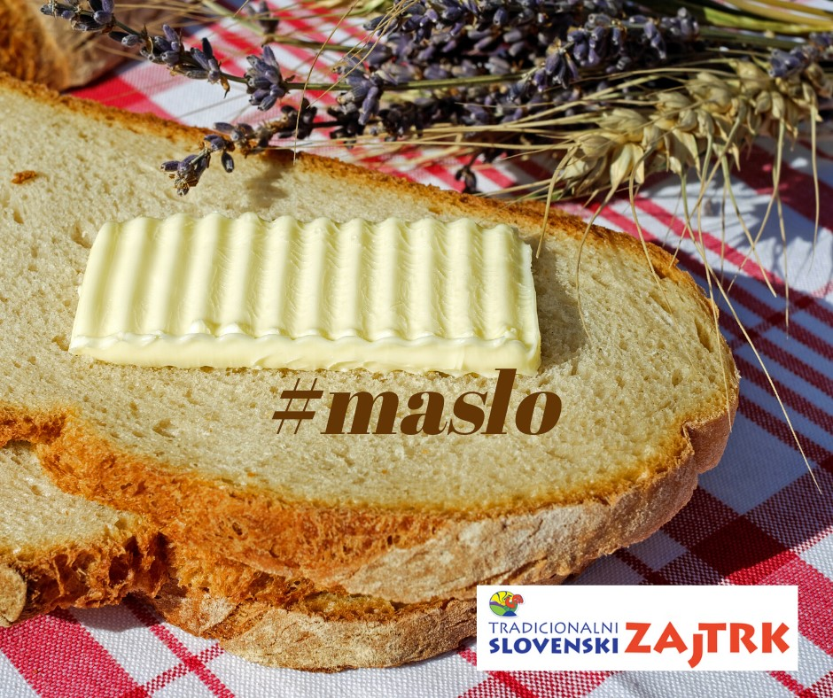
Kmetija Flis iz Šempetra

Slide 7
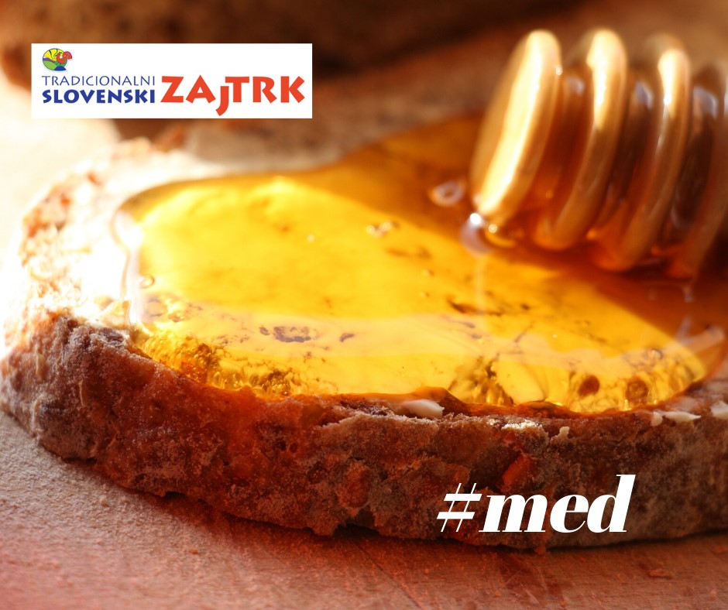
Čebelarsko društvo Vojnik

Slide 8


Zapri oči in ga povohaj….
Diši a ne?
Kmetija Pšaker iz Braslovč

Slide 9

Kaj je skupnega živilom?
Bila so pridelana v Sloveniji.
Niso predelana,
nič jim nismo odvzeli in nič dodali.
Ali poznaš ta znak?
https://www.youtube.com/watch?v=hBd7B7ucVKw
to je naša super hrana
https://www.youtube.com/watch?v=NiwB4wH5sgQ&list=PL96YBhEgDJSln0OQHihDUbY2ax_BiA9TU&index=5

Slide 10
Sadje in zelenjava lokalnega izvora imata višjo hranilno in biološko vrednost
Hrana lokalnega izvora ima zaradi primerne dozorelosti višjo biološko vrednost, zaradi krajše poti od pridelovalca do potrošnika pa imajo taka živila tudi višjo hranilno vrednost in vsebujejo manj pesticidov.

Slide 11
Hrana lokalnega izvora vsebuje manj konzervansov
Hrana, pridelana v naši bližini, je obrana dan ali dva, preden konča na našem krožniku. Pri sadju in zelenjavi domačega izvora zaradi bližine pridelave ni treba uporabljati konzervansov, kar je pomemben dejavnik pri našem zdravju.

Slide 12
Tradicionalen okus
Lokalna hrana je bolj zrela, sveža in polnejšega okusa. Takšna hrana je sicer lahko manj privlačnega videza in manj obstojna, vendar pa jo prepoznate po bogatem in tradicionalnem okusu, na katerega smo navajeni iz svojega otroštva.

Slide 13
Hrana lokalnega izvora ohranja genetsko pestrost
Lokalni proizvajalci hrane vzgajajo več različnih vrst sadja in zelenjave in s tem zagotovijo daljšo žetveno sezono, boljši videz in boljši okus pridelka.

Slide 14
S kupovanjem hrane lokalnega porekla podpiramo lokalne pridelovalce
Z nakupovanjem lokalnih pridelkov in podpiranjem lokalnih kmetovalcev podpiramo lokalno kmetijstvo, samooskrbo in okolje ter skrbimo za to, da bodo kmetije v naši skupnosti obstajale tudi v prihodnosti.

Slide 15
Skrbimo za naše okolje
Negativne posledice daljšega prevoza so večji izpusti toplogrednih plinov in pri skladiščenju hrane nastane tudi več embalaže, ki je težko razgradljiva in je zato problematičen odpadni material.

Slide 16
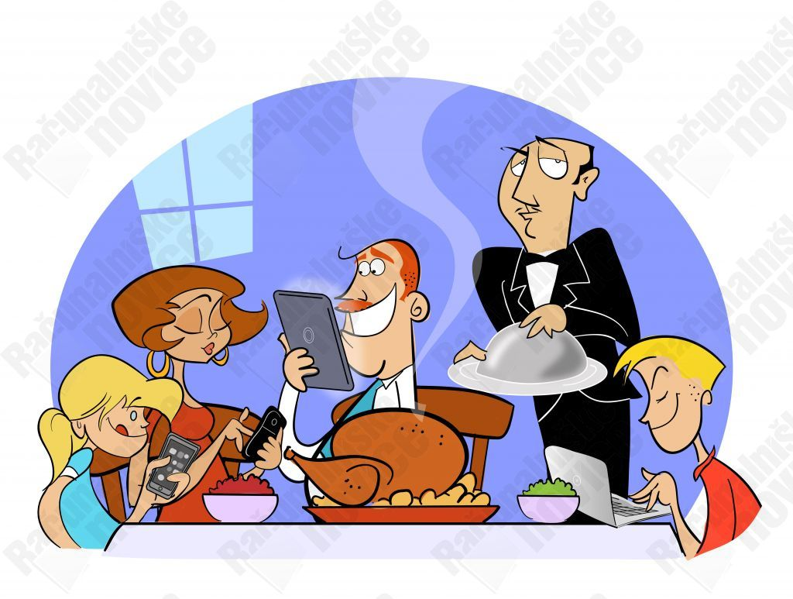
Bonton pri mizi

Slide 17
Bonton pri mizi
Preden sedeš za mizo si umij roke.
Svoj stol pritisni kolikor mogoče k mizi.
Na stolu sedimo zravnano.
Jesti začnemo, ko se vsi posedejo okrog mize
in si zaželijo dober tek.
Ne naslanjaj komolcev na mizo in poskusi
jesti čim bolj neslišno.
V usta nesemo manjše grižljaje in jemo
z zaprtimi usti.

Slide 18
Bonton pri mizi
Hrane in pijače ne srebamo naglas.
Prtiček si položimo v naročje in ga uporabljajo
za brisanje ust.
Pravilno uporabljamo pribor.
Za mizo ne sprožamo prepirov, pogovor naj
bo lahkoten in prijeten.
Za seboj pospravimo krožnik, pribor in prtiček.

Slide 19

https://www.youtube.com/watch?v=7YvYMXNY_70

